Slide 1
Contrôleur Robot R-30iB
Bus de Terrain
V4.3 / 04.12.2015

Slide 2
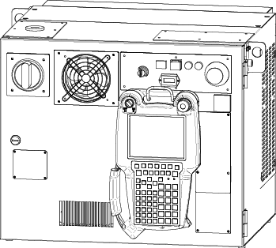
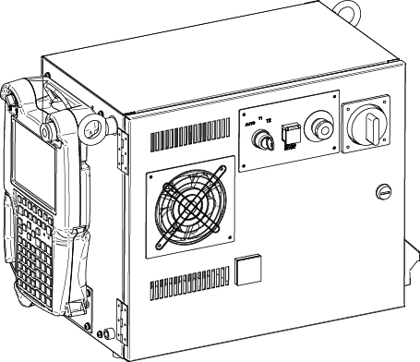
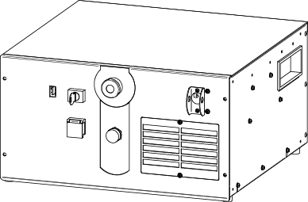
Rappel
Différents types de contrôleur
R-30iB AR
R-30iB Mate
R-30iB Mate OpenAir

Slide 3


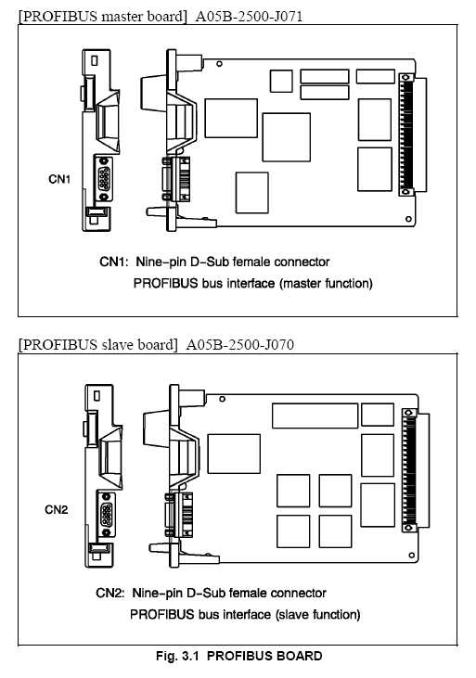
PROFIBUS
Disponibilité
R-30iB AR , Mate et Open Air
Hardware
Profibus Slave = A20B-8101-0100
Profibus Master = A20B-8101-0050
Software
J713 Profibus Maitre
J751 Profibus Esclave

Slide 4
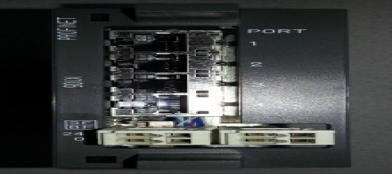
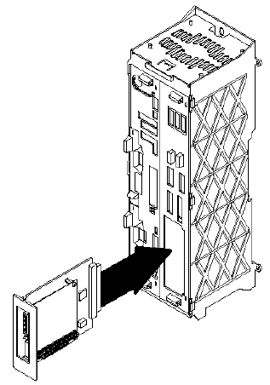
PROFINET
Disponibilité
R-30iB AR
Hardware
CP1604: fourniture à la charge du client
PC104 Wide mini slot : A05B-2500-J075 A05B-2600-J075
Alimentation 0-4V spéciale pour alimenter la carte CP1604
(Si besoin de garder l’alimentation de la carte robot éteint)
Software
J930 ! PROFINET I/O

Slide 5
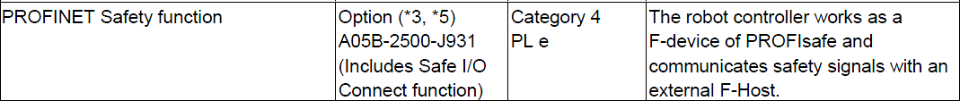
PROFISAFE
Disponibilité
R-30iB AR
Hardware
CP1604: à la charge du client
PC104 Wide mini slot : A05B-2500-J075 A05B-2600-J075
Alimentation 0-4V spéciale pour alimenter la carte CP1604
(Si besoin de garder l’alimentation de la carte robot éteint)
Software
J931 ! PROFISAFE
J568 ! DCS Safe I/O connect (inclus)
Certifié ISO 13849 Pl e

Slide 6

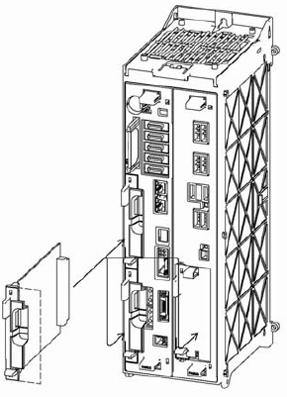
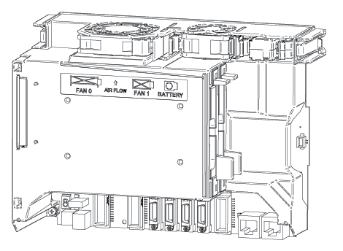
DeviceNET
Disponibilité
R-30iB : Maitre et/ou Esclave
R-30iB Mate: Esclave seulement
Hardware
A05B-2500-J045 A05B-2600-J080 DEVICENET DAUGHTER board (DN4 single channel) master/slave sur PC104 wide mini slot (A20B-8101-0350)
A05B-2500-J046 A05B-2600-J081 DEVICENET DAUGHTER board (DN4 dual channel), master/slave/safety sur PC104 wide mini slot (A20B-8101-0350)
A20B-8101-0330 DEVICENET DN4 board/Slave Mini slot
Software
J753 ! DeviceNet Interface
J754 ! DeviceNet(Slave
R-30iB
Mini slot
R-30iB Wide Mini slot
R-30iB Mate Mini slot

Slide 7
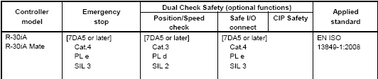
DeviceNET Safety
Disponibilité
R-30iB AR, R-30iB Mate et OpenAir
Hardware
A20B-8101-0330 DN4 Device Net Board.
Software
J974 ! DeviceNet Safety
J568 ! DCS Safe I/O connect (inclus)
Certifié ISO 13849 Pl = e

Slide 8

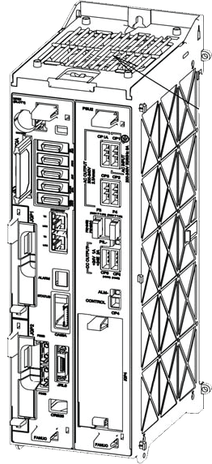
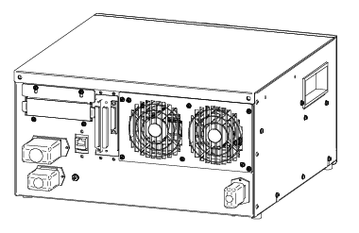
MODBUS TCP
Disponibilité :
R-30iB AR, R-30iB Mate et Open Air.
Software (aucun Hardware)
R-30iB : R800 ! ModBus TCP Connection
Fonction MODBUS TCP Server uniquement ( Esclave )
Echange uniquement d’E/S TOR
R-30iB
R-30iB Mate
Open Air

Slide 9
Ethernet IP
Disponibilité
R-30iB, R-30iB Mate et Open Air (Maitre/Esclave)
Software ( aucun Hardware )
Ethernet/IP Adapter ( Esclave )
R-30iB: R784
EthernetIP I/O scan (Maître)
R-30iB: R785
R-30iB
R-30iB Mate
Open Air

Slide 10
Ethernet IP Safety
Disponibilité
R-30iB AR, R-30iB Mate et Open Air (Esclave seulement)
Software (aucun Hardware)
R713 ! Ethernet/IP Safety
Certifié ISO 13849 Pl = e

Slide 11
Ethernet Global Data ( EGD )
Disponibilité
R-30iB AR, R-30iB Mate et Open Air.
Software ( aucun Hardware )
R-30iB : R793 EGD I/O
Protocol propre à FANUC(GE) sur Ethernet permettant la communication entre robots et automates GE Fanuc 90/30 PLC.

Slide 12

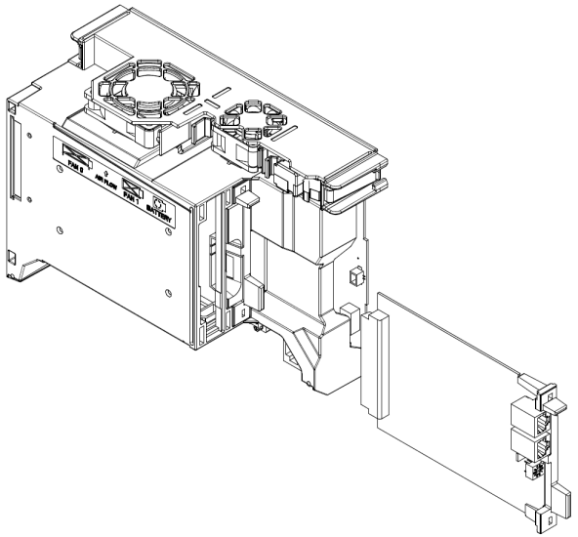
Ethercat Slave
Disponibilité
R-30iB AR, R-30iB Mate et Open Air
Hardware
EtherCAT Slave Board : A05B-2600-J120
Software
J743 ! ETHER CAT SLAVE

Slide 13
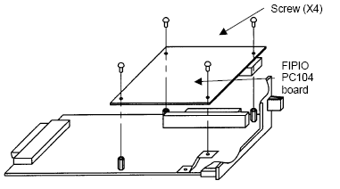
FIP I/O – Obsolète ( abandonné par Schneider )
Disponibilité
R-30iA seulement.
Hardware
PC 104 Motherboard: A05B-2400-J315
FIP I/O Board: Fournisseur Schneider Carte Wide Mini Slot.
Software
J758 ! Fipio Interface
UTILISATION D’UNE PASSERELLE PRECONISEE ( HMS, autre … )

Slide 14
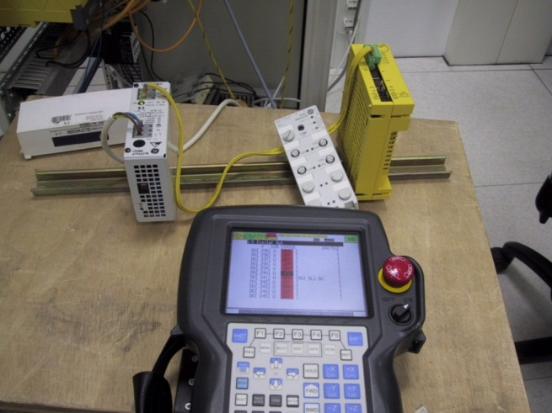
Passerelle I/O Link ASI
Disponibilité
R-30iB AR, Mate et OpenAir
Hardware
A03B-0817-C002 : Passerelle ASI

Slide 15
Socket Messaging
Disponibilité
R-J3iB, R-30iA, R-30iB.
Software
R648 : User Socket Messaging
Permet la communication avec des matériels tiers (ex: COGNEX ou lecteur DATAMATRIX.)
Développement Karel nécessaire.

